Slide 1
Station
Railway
Existent rail network
TraISARE rail network

Slide 2
GreenLine
Legend
Inboud
Station
Railway(Integrated)
Platform
Transfer
Railroad
Relationship between station and platform
BlueLine
Inboud
Train
Outboud
BlueLine

Slide 3
Busstop
Busroute
Existent bus network
TraISARE bus network

Slide 4
Timetable
Load
Transportation
Trip
Leg
Edge
Node
Graph

Slide 5

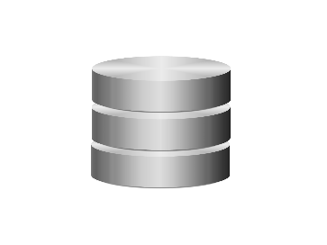



データ連携基盤について
データ連携基盤内の処理の流れ
Structure data
Schedule
data
Transaction data
データ連携基盤はお客様から頂いたデータを共通データフォーマットに変換し、蓄積・出力するシステムです。
データ処理の流れは次の通りです。
お客様から頂いたデータをraw storeに格納する。
raw storeのデータを共通フォーマットに変換し、 common storeに格納する。
common storeのデータを集計し、mart storeに格納する。
ダッシュボードに表示する。
raw store
変換
common store
集計
mart store
表示
ダッシュボード
Raw Data
rawstore
martstore

Slide 6
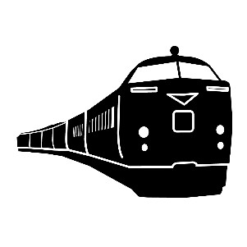
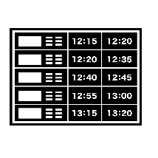



TraIIRe Data Format
Whole data structure
Transportation
Node
Connect Transaction data to Schedule data
Edge
Edge_timetable
Node_timetable
Load
Trip
Leg
Graph

